Slide 1
Podmínky administrace projektových intervencí SP SZP
1. Kolo příjmu žádostí
Ing. Martina ondřejová

Slide 2
1 /
Administrace Žádosti o dotaci
Přijímané intervence 1. kola
Základní podmínky Žádosti o dotaci
Podání Žádosti o dotaci
Portál farmáře
Registrace Žádosti o dotaci
Doporučení Žádosti o dotaci
Doložení příloh k Žádosti o dotaci
Administrativní kontrola Žádosti o dotaci, kontrola přijatelnosti, hodnocení projektů a kontrola úplnosti dokumentace k výběru dodavatele
Schválení Žádosti o dotaci
2 /
Dohoda o poskytnutí dotace
3 /
Struktura Žádosti o dotaci
4 /
Garanti SZIF

Slide 3
INTERVENCE 1. kola příjmu žádostí SP SZP
33.73 Investice do zemědělských podniků 4 856 343 174 Kč
34.73 Investice do zpracování zemědělských produktů 2 380 000 000 Kč
49.75 Zahájení činnosti mladého zemědělce 682 515 040 Kč
51.77 Inovace při zpracování zemědělských produktů 95 200 000 Kč
53.77 Podpora operačních skupin a projektů EIP 267 750 000 Kč
CELKEM 8 281 808 214 Kč

Slide 4
Základní podmínky žádosti o dotaci (kapitola 5.1 Obecné části Pravidel pro žadatele)
Žádost o dotaci se podává samostatně za každou intervenci/záměr
za danou intervenci/záměr v daném kole příjmu žádostí je možné odeslat pouze jednu Žádost o dotaci konkrétního žadatele
projekt musí splňovat aspekt efektivnosti – výpočet návratnosti investice ve vztahu k životnosti pořizovaného majetku
požadované bodové hodnocení v Žádosti o dotaci je závazné (bodové hodnocení nevyplněno = žadatel body nepožaduje)
dodatečné navýšení procenta a výše dotace ze strany žadatele není možné

Slide 5
PODÁNÍ ŽÁDOSTI O DOTACI (kapitola 5.2 Obecné části Pravidel pro žadatele)
PŘÍJEM ŽÁDOSTÍ
OD 22. 8. 2023 8:00 HODIN
DO 12. 9. 2023 18:00 HODIN
prostřednictvím Portálu farmáře
generování Žádosti o dotaci od 21. 8. 2023
povinný údaj v rámci identifikačních údajů žadatele „Pohlaví žadatele“
datum podání = datum odeslání Žádosti o dotaci přes Portál farmáře
podrobný postup: www.eagri.cz/spszp a www.szif.cz/cs/szp23-proj

Slide 6
Portál farmáře szif (PF)
informační portál dostupný přes internetové stránky www.szif.cz
základním komunikační nástroj
přístup do Portálu farmáře pro registrované uživatele
registrace (uživatelské jméno a heslo): podání žádosti o přístup do PF na místně příslušném RO SZIF, OPŽL SZIF, CP SZIF, DS, e-Podatelna
doručování dokumentů žadateli do DS, poté je dokument k dispozici na PF

Slide 7
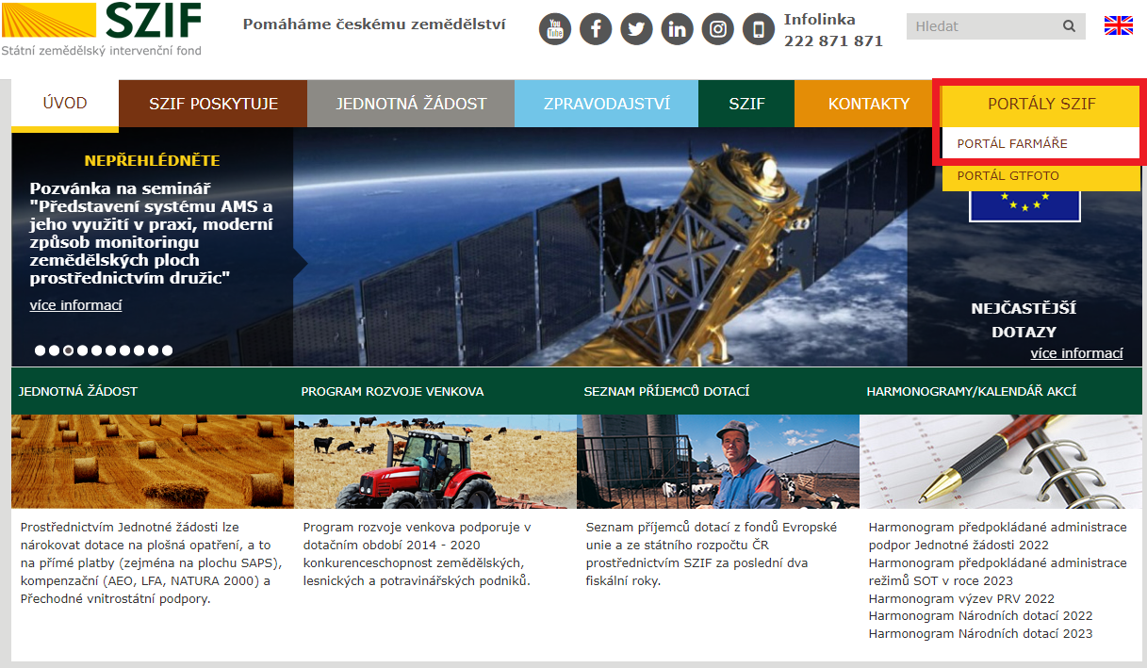
Portál farmáře szif (PF)
Dostupný z webových stránek SZIF www.szif.cz

Slide 8
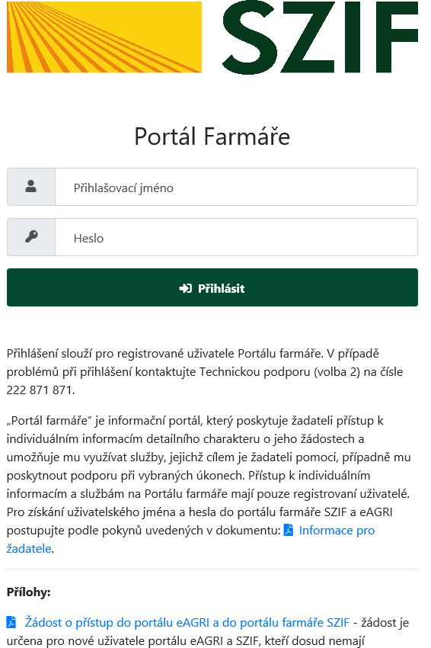
Portál farmáře szif (PF)
www.szif.cz

Slide 9
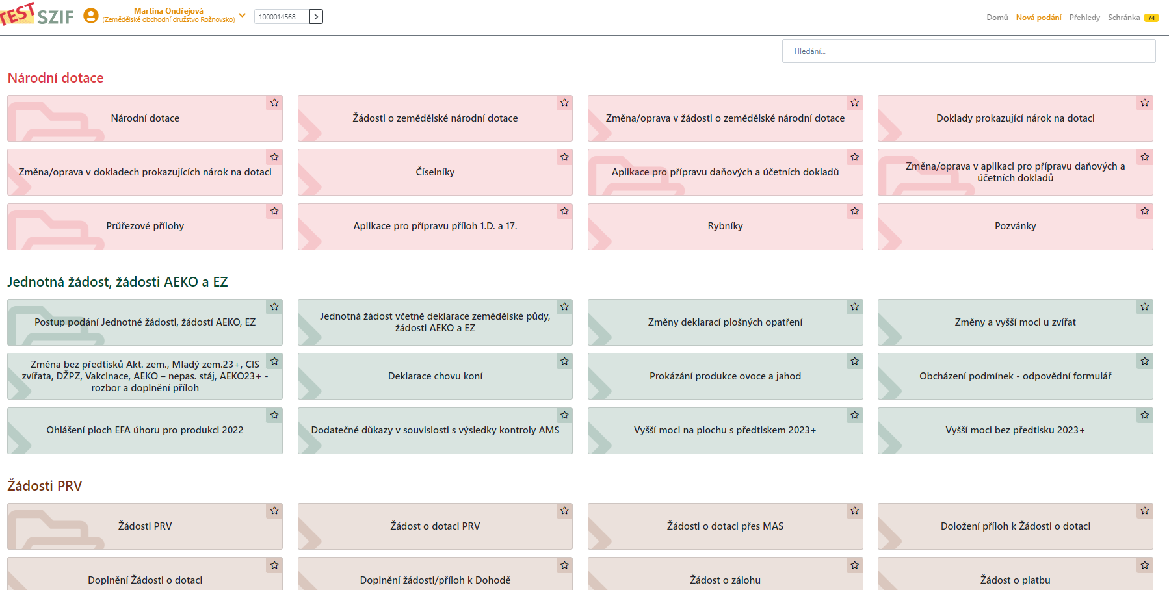
Portál farmáře szif (PF)

Slide 10
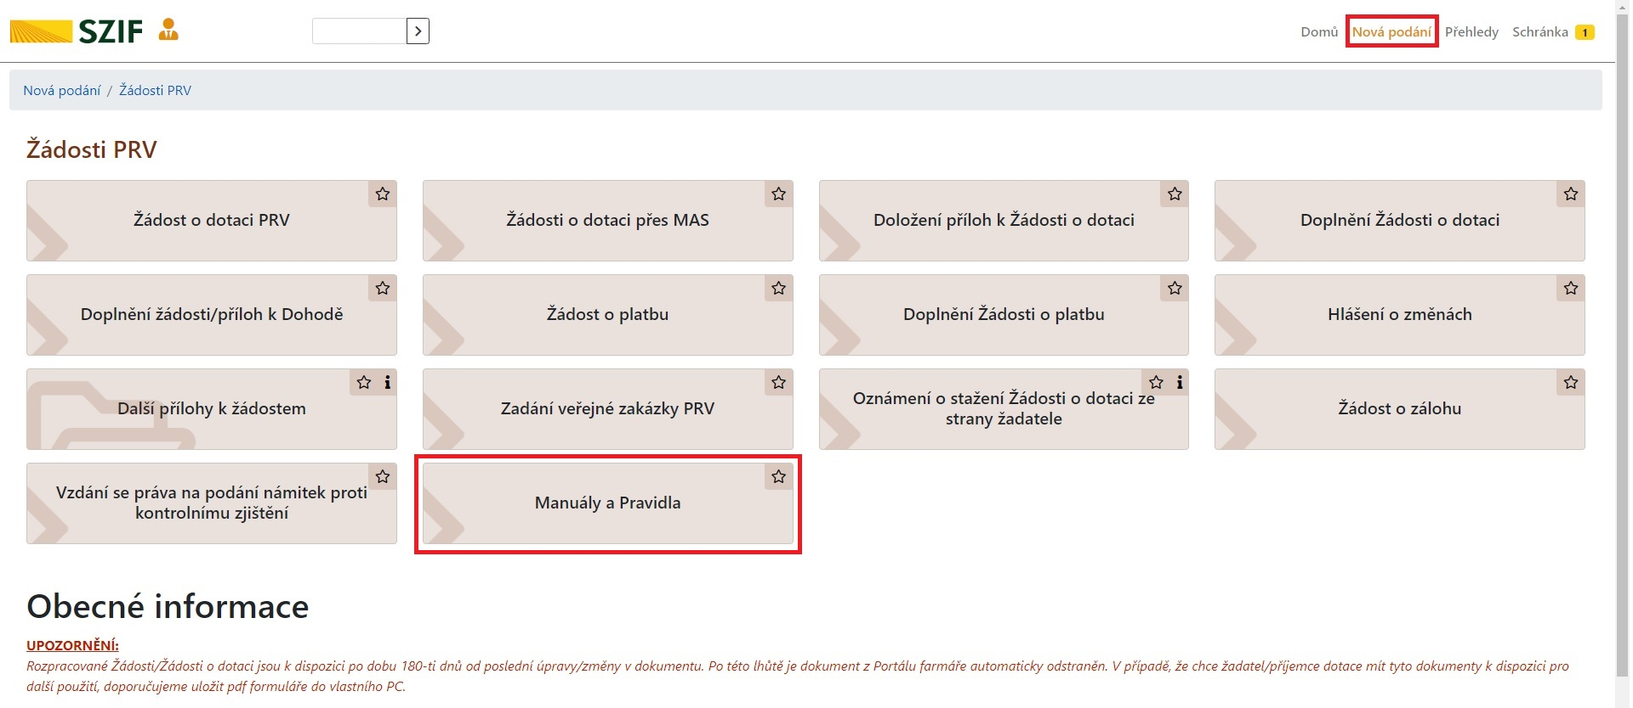
Manuály k podání a instruktážní listy
Veškeré informace jsou uvedeny v manuálech
Nová podání → Žádosti PRV

Slide 11
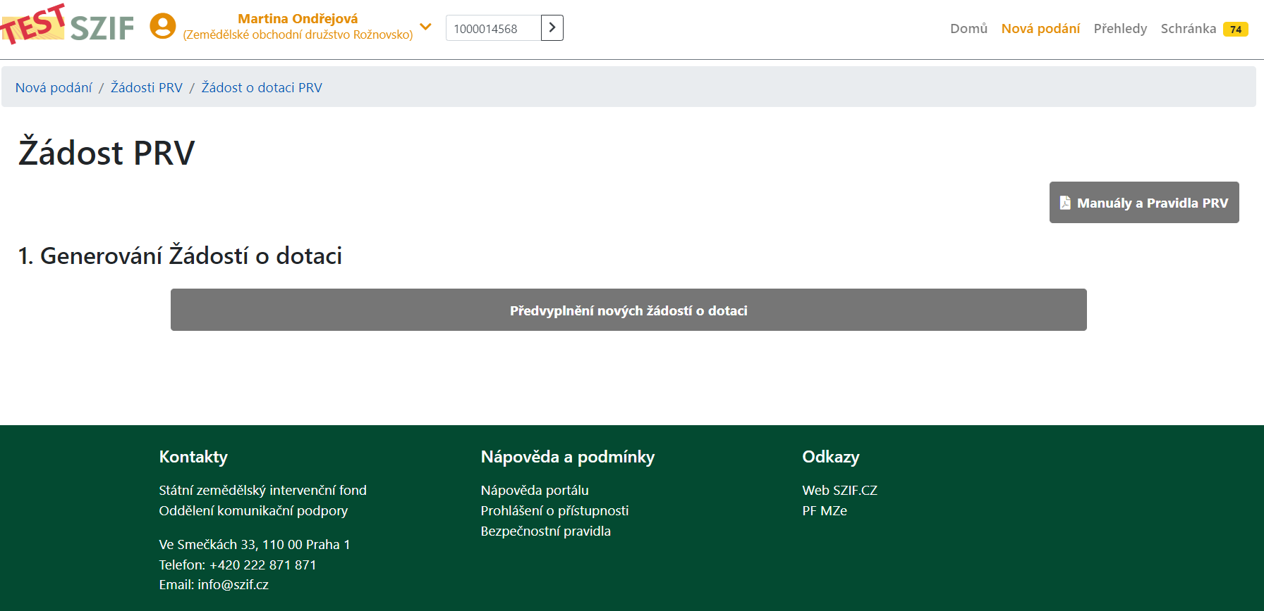
Portál farmáře szif (PF)
Generování Žádosti o dotaci – od 21.8.2023
Nová podání → Žádosti PRV → Žádost o dotaci PRV → Generování Žádosti o dotaci

Slide 12
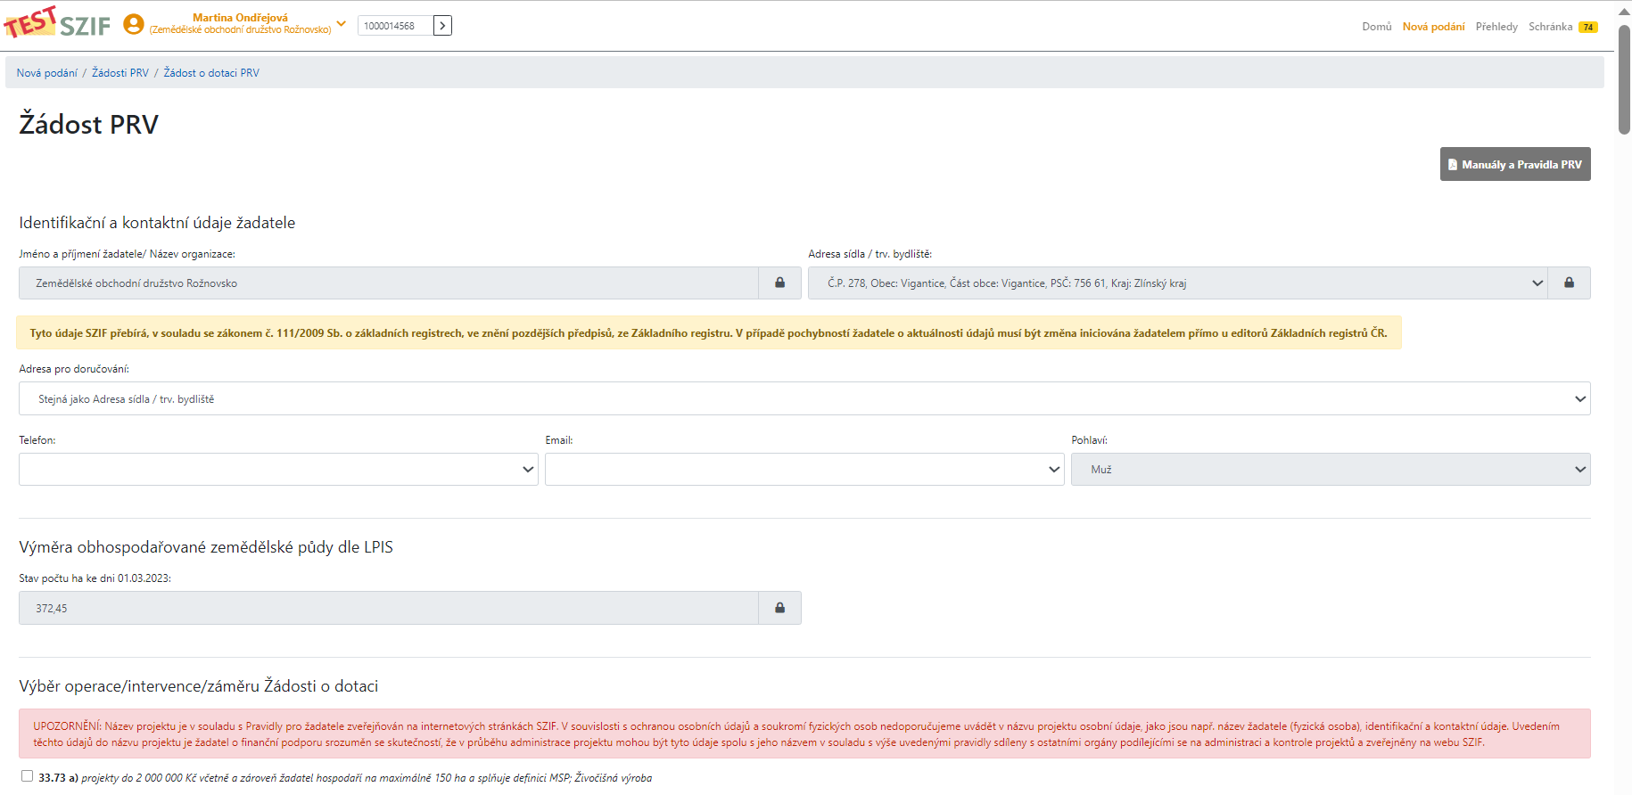
Portál farmáře szif (PF)
Identifikační a kontaktní údaje žadatele
Automaticky načtená výměra z LPIS k datu 1.3.2023

Slide 13
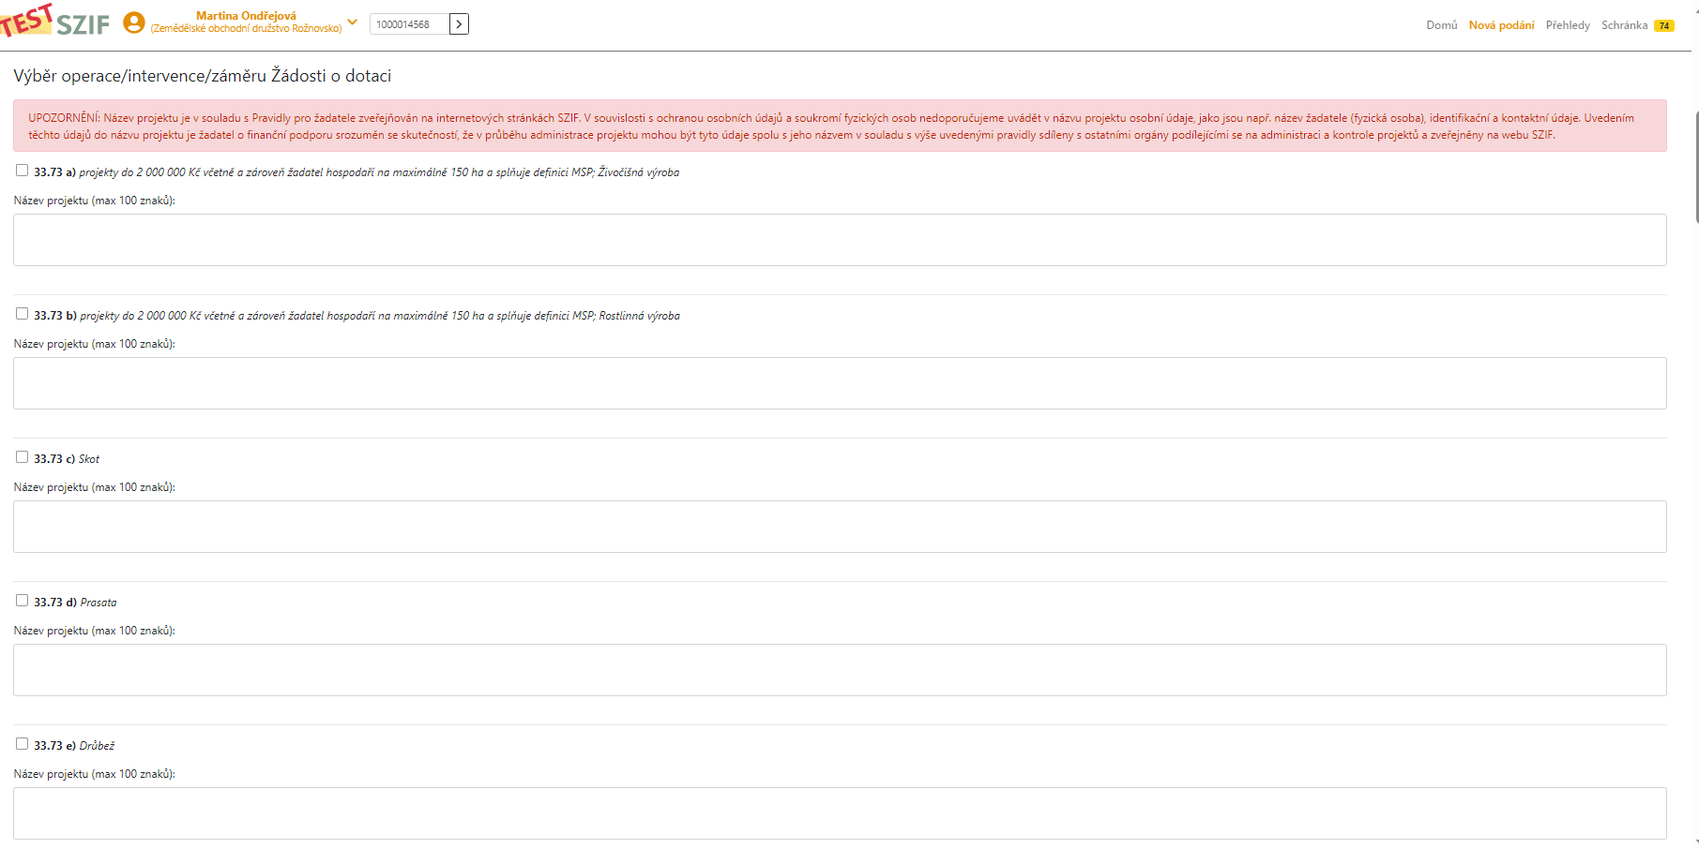
Portál farmáře szif (PF)
Výběr intervence/záměru Žádosti o dotaci
Uvedení názvu projektu
Předvyplnit novou Žádost o dotaci
Stáhnout formulář do PC, vyplnit a poté zpět nahrát do prostředí PF

Slide 14
ŽÁDOST O DOTACI - STRUKTURA
Strana A – Informace o žadateli
Strany B – Popis projektu – všeobecná strana (B1), místo realizace projektu – parcela, adresa, DPB
– Popis projektu – specifika intervence (B2),
– Popis projektu – zakázky (B3),
Strany C – Výdaje projektu (C1), kód, podkód, objekt – vazba na místo realizace projektu
– Struktura financování (C2),
Strany D – Přílohy (relevantní dle intervencí - hodnocení aspektu efektivnosti investice/projektu); příloha Podíl příjmů ze zemědělské prvovýroby - nebude součástí formuláře Žádosti o dotaci
Strany E – Preferenční kritéria (žadatelem požadovaná),
Strany G – Čestná prohlášení

Slide 15
FOTODOKUMENTACE PROJEKTU PŘED REALIZACÍ
(PODÁNÍ ŽÁDOSTI O DOTACI)
stavební práce (např. rekonstrukce, nová výstavba, pořízení/umístění technologie) je součástí podání Žádosti o dotaci zaslání fotodokumentace aktuálního stavu předmětu projektu před realizací ze strany žadatele
mobilní stroje - fotodokumentace se nedokládá

Slide 16
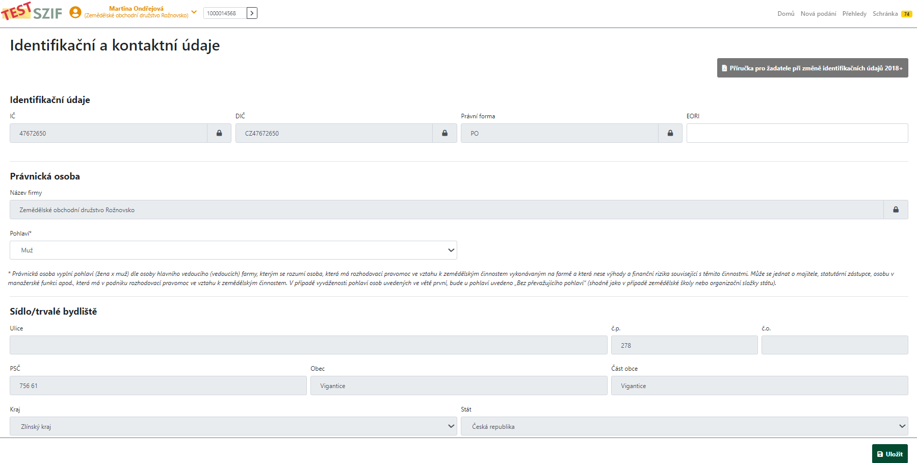
kontaktní údaje a notifikace
Kontaktní údaje
Nastavení notifikačních e-mailů
Výběr a aktivace zasílání notifikací a webových novinek

Slide 17
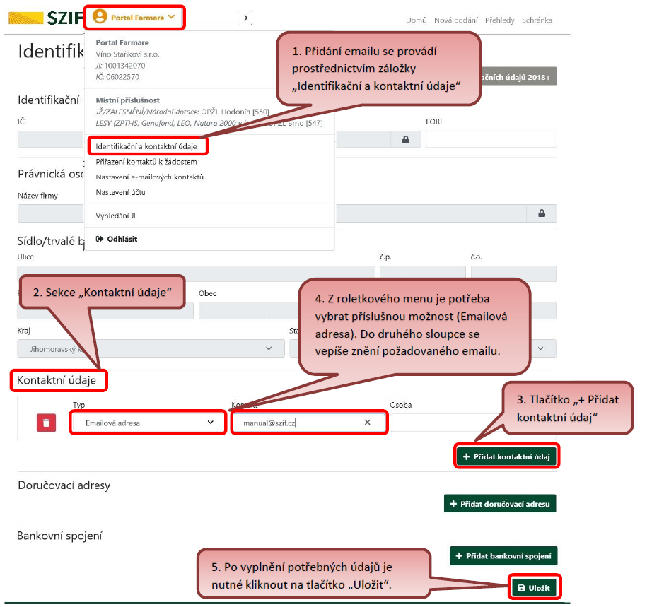
nastavení kontaktních údajů

Slide 18
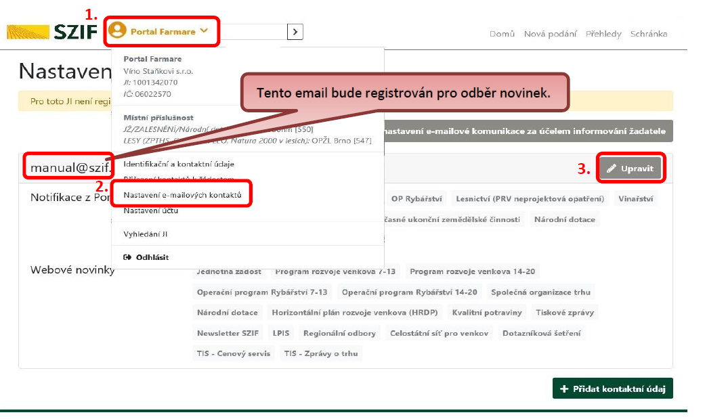
výběr a aktivace notifikací a webových novinek

Slide 19
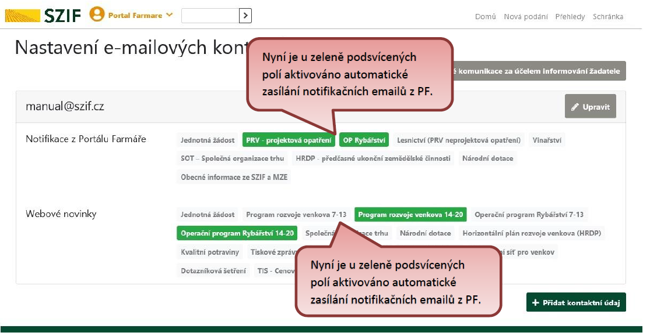
výběr a aktivace notifikací a webových novinek

Slide 20
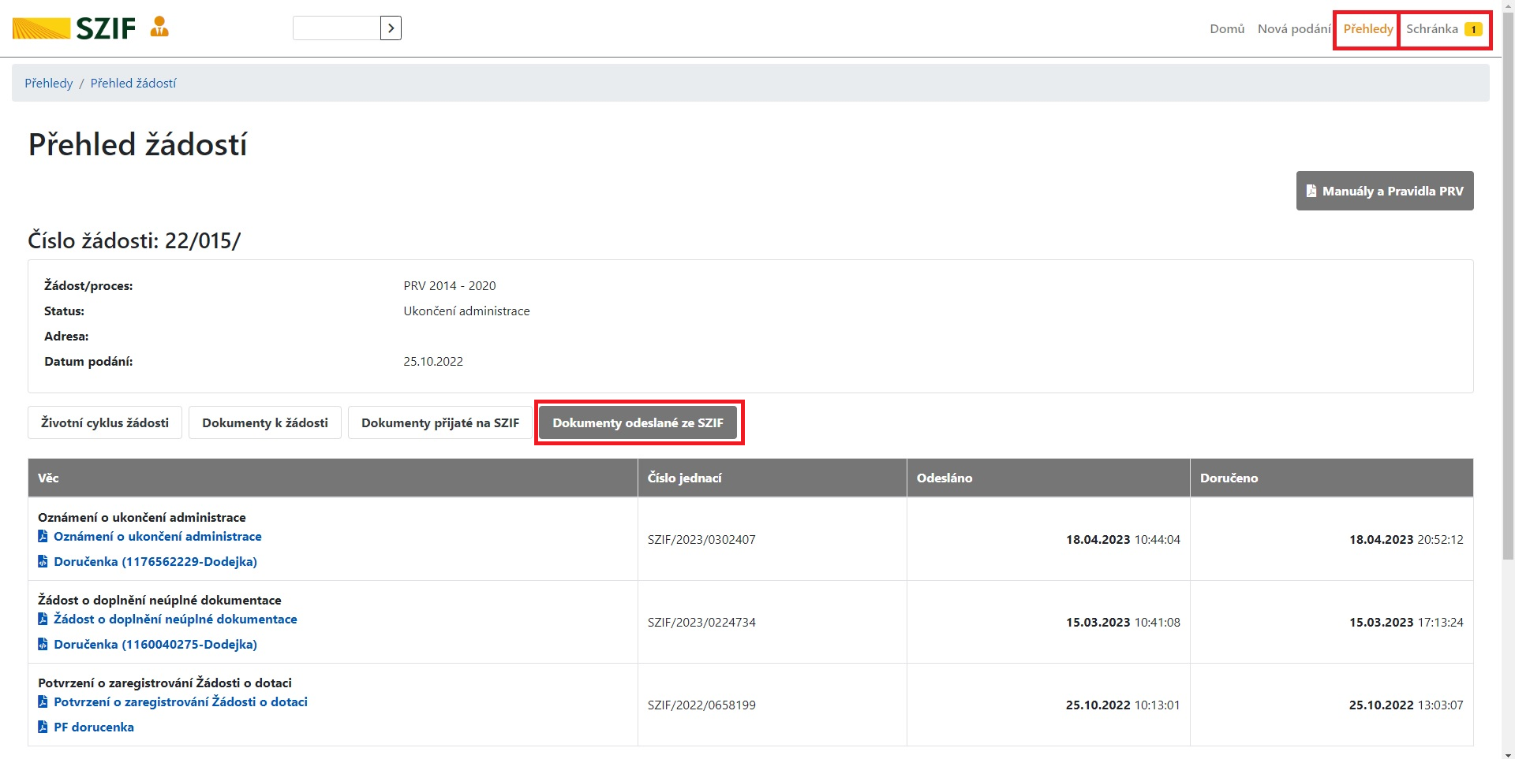
Portál farmáře – dokumenty ODESLANÉ ze szif (kapitola 3 obecné části pravidel pro žadatele)
Schránka
Přehledy → Přehled žádostí → výběr konkrétního reg. čísla → Dokumenty odeslané ze SZIF

Slide 21
Portál farmáře – odeslané dokumenty na szif

Slide 22
REGISTRACE ŽÁDOSTI O DOTACI (KAPITOLA 5.3 OBECNÉ ČÁSTI PRAVIDEL PRO ŽADATELE)
Registrace Žádosti o dotaci na příslušném RO SZIF.
O zaregistrování Žádosti o dotaci bude žadatel informován sdělením/oznámením.
SZIF může po zaregistrování Žádosti o dotaci změnit kontaktní místo pro žadatele (příslušný RO SZIF), o této skutečnosti informuje žadatele.

Slide 23
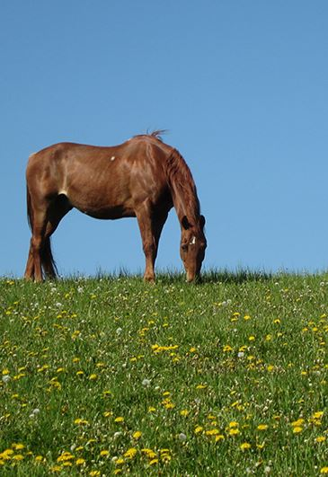
DOPORUČENÍ ŽÁDOSTÍ O DOTACI (KAPITOLA 5.4 OBECNÉ ČÁSTI PRAVIDEL PRO ŽADATELE)
řazeno podle požadovaného počtu bodů sestupně;
Kategorie:
DOPORUČEN
NEDOPORUČEN
Zveřejnění seznamů doporučených Žádostí o dotaci do 26. 9. 2023
na: www.eagri.cz/spszp a www.szif.cz/cs/szp23-proj

Slide 24
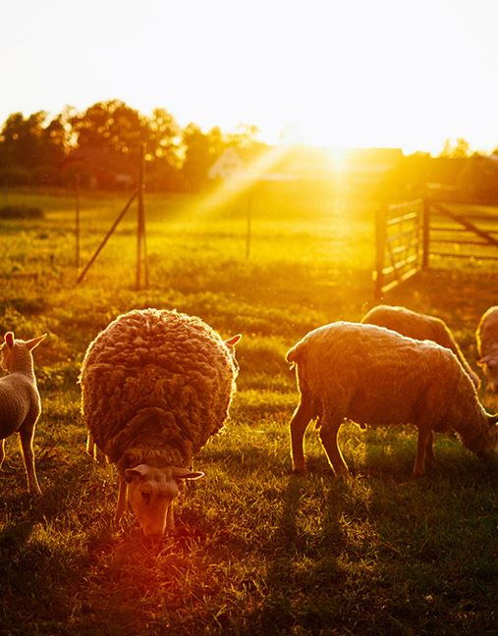
DOLOŽENÍ PŘÍLOH K ŽÁDOSTI O DOTACI (KAPITOLA 5.5 OBECNÉ ČÁSTI PRAVIDEL PRO ŽADATELE)
pouze žadatelé v kategorii Doporučen
do 16. 1. 2024 do 18:00
SZIF k předložení příloh k Žádosti o dotaci nezasílá výzvy
aktualizovaný formulář Žádosti o dotaci (povinně) + přílohy povinné/nepovinné prostřednictvím Portálu farmáře
odeslání příloh prostřednictvím Portálu farmáře ze strany žadatele může být v uvedené lhůtě provedeno pouze jednou
velikost jednoho dokumentu max. 10 MB, podporovanými formáty jsou: pdf, doc, docx, xls, xlsx, jpeg, tiff

Slide 25
PŘÍLOHY K ŽÁDOSTI O DOTACI
1. PRŮŘEZOVÉ PŘÍLOHY
2. POVINNÉ/NEPOVINNÉ PŘÍLOHY

Slide 26
PŘÍLOHY K ŽÁDOSTI O DOTACI
PRŮŘEZOVÉ PŘÍLOHY:
Finanční zdraví (FZ)
Prohlášení o zařazení podniku do kategorie mikropodniků, malých či středních podniků (MSP)
Identifikace příjemců dotací
Prohlášení de minimis

Slide 27
PŘÍLOHY K ŽÁDOSTI O DOTACI
FINANČNÍ ZDRAVÍ (FZ)
součet způsobilých výdajů, ze kterých je stanovena dotace, v rámci všech Žádostí o dotaci podaných žadatelem v jednom kole příjmu žádostí, přesahuje 2 000 000 Kč
poplatník v paušálním režimu (dle § 2a zákona č. 586/1992 Sb., o daních z příjmů, ve znění pozdějších předpisů), může v jednom kole příjmu žádostí předložit Žádosti o dotaci, jejichž součet způsobilých výdajů, ze kterých je stanovena dotace, nepřesahuje 2 000 000 Kč
nevztahuje na: obce, svazky obcí, příspěvkové organizace, spolky, pobočné spolky, ústavy, obecně prospěšné společnosti, zájmová sdružení právnických osob, církevní organizace a náboženské společnosti, nadace, veřejné VŠ a školní statky/podniky
netýká se intervence 49.75 – Zahájení činnosti mladého zemědělce

Slide 28
PŘÍLOHY K ŽÁDOSTI O DOTACI
FINANČNÍ ZDRAVÍ (FZ)
3 po sobě navazující uzavřená období, která předchází roku podání žádosti
www.szif.cz a www.eagri.cz/spszp.cz
SZIF POSKYTUJE → Strategický plán 2023 – 2027 → Rozvoj venkova → Projektové intervence → Obecné informace → část „Ke stažení“
Metodika hodnocení finančního zdraví
Excel kalkulátor pro orientační výpočet finančního zdraví
Podrobný a zjednodušený postup pro doložení příloh k finančnímu zdraví

Slide 29
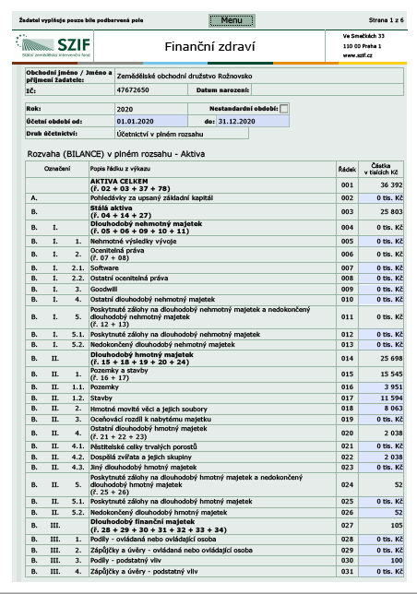
PŘÍLOHY K ŽÁDOSTI O DOTACI
FINANČNÍ ZDRAVÍ (FZ)
Portál farmáře:
Nová podání → Ostatní podání → Průřezové přílohy → Finanční zdraví (FZ)

Slide 30
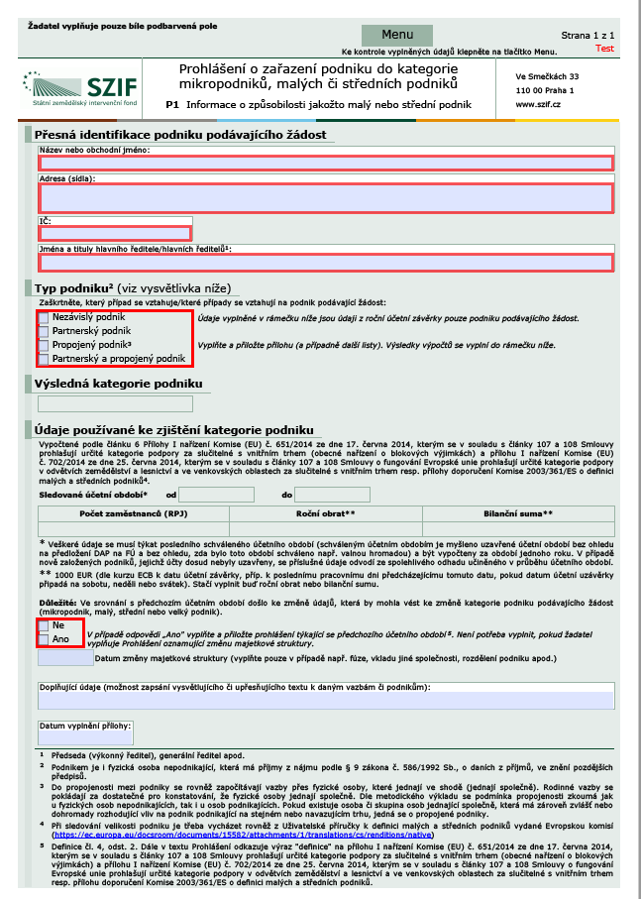
PŘÍLOHY K ŽÁDOSTI O DOTACI
PROHLÁŠENÍ O ZAŘAZENÍ PODNIKU DO KATEGORIE MIKROPODNIKŮ, MALÝCH ČI STŘEDNÍCH PODNIKŮ (MSP)
Příloha č. 3 Pravidel – Definice MSP
Typ podniku:
nezávislý
partnerský
propojený
partnerský a propojený
Kategorie podniku:
mikropodnik
malý podnik
střední podnik
Portál farmáře:
Nová podání → Ostatní podání → Průřezové přílohy → Prohlášení o zařazení podniku do kategorie mikropodniků, malých či středních podniků

Slide 31
PŘÍLOHY K ŽÁDOSTI O DOTACI
IDENTIFIKACE PŘÍJEMCŮ DOTACÍ
nástroj, kterým se sleduje vztah propojenosti s jinými obchodními korporacemi na úrovni vztahu ovládající a ovládané osoby (ustanovení § 74 Zákona o obchodních korporacích)
týká se všech příjemců dotací z fondů EZZF a EZFRV
- přímé platby, neprojektová opatření rozvoje venkova, zalesnění, lesnická opatření, projektová opatření rozvoje venkova a opatření SOT
Portál farmáře:
Nová podání → Ostatní podání → Průřezové přílohy → Identifikace příjemců dotací → Příručka pro podání formuláře, Video – Identifikace příjemců dotací

Slide 32
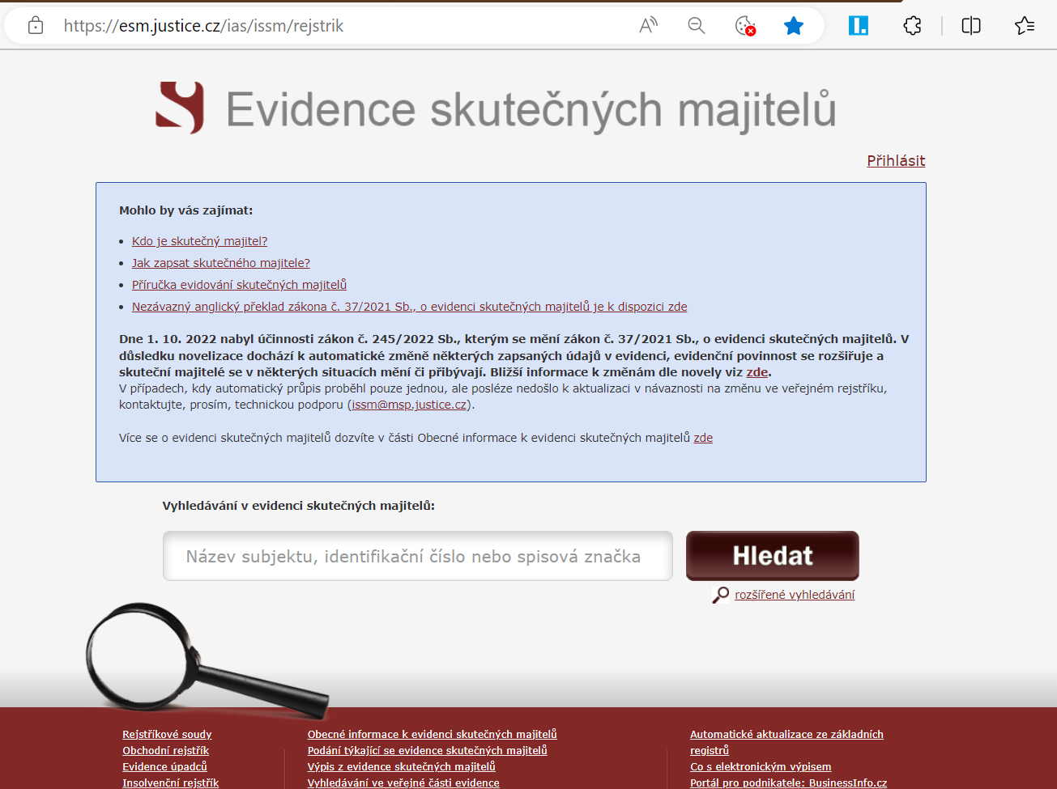
EVIDENCE SKUTEČNÝCH MAJITELŮ Kapitola 4.3 obecné části pravidel pro žadatele
EVIDENCE SKUTEČNÝCH MAJITELŮ (ISSM)
zřízena zákonem č. 37/2021 Sb., o evidenci skutečných majitelů
evidování zákonem stanovených údajů o tzv. skutečných majitelích právnických osob se sídlem v České republice a tzv. právních uspořádání
evidenci vede Ministerstvo spravedlnosti
https://esm.justice.cz/ias/issm/rejstrik
automatický přepis z obchodního rejstříku

Slide 33
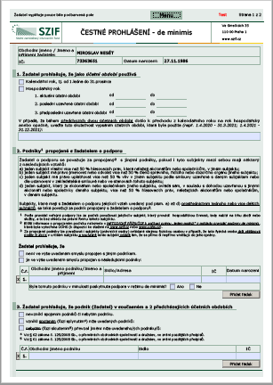
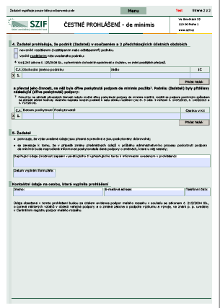
PŘÍLOHY K ŽÁDOSTI O DOTACI
PROHLÁŠENÍ DE MINIMIS
limit pro 3 po sobě jdoucí účetní období: 200 000 EUR
podpora je zaznamenána do Centrálního registru podpor malého rozsahu
Portál farmáře:
Nová podání → Ostatní podání → Průřezové přílohy → Prohlášení de minimis

Slide 34
PŘÍLOHY K ŽÁDOSTI O DOTACI
2. POVINNÉ PŘÍLOHY:
stavební povolení platné a pravomocné ke dni předložení přílohy
projektová dokumentace ověřená SÚ
půdorys stavby/půdorys dispozice technologie v odpovídajícím měřítku s vyznačením rozměrů stavby/technologie
katastrální mapa s vyznačením lokalizace
souhlasné stanovisko Ministerstva životního prostředí u oplocení pastevního areálu nebo chovu vodní drůbeže
dokumentace k VŘ

Slide 35
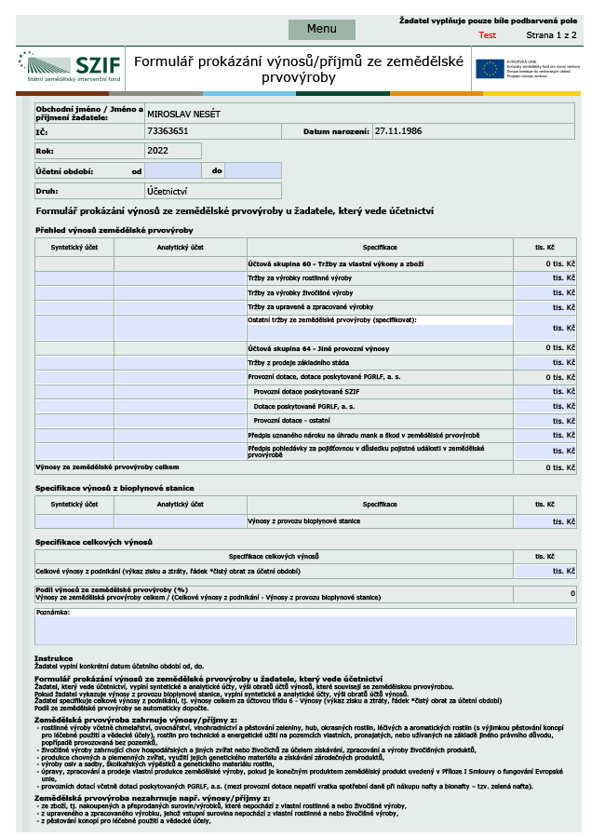
PŘÍLOHY K ŽÁDOSTI O DOTACI
2. POVINNÉ/NEPOVINNÉ PŘÍLOHY:
Formulář prokázání výnosů/příjmů ze zemědělské prvovýroby
Portál farmáře:
Nová podání → Žádosti PRV → Další přílohy k žádostem → Zemědělská prvovýroba

Slide 36
PŘÍLOHY K ŽÁDOSTI O DOTACI
2. POVINNÉ/NEPOVINNÉ PŘÍLOHY:
Formulář prokázání výnosů/příjmů ze zemědělské prvovýroby
výnosy/příjmy ze zemědělské prvovýroby musí dosahovat alespoň částky 207 600 Kč
za poslední uzavřené účetní (zdaňovací) období
upravena metodika:
lze zahrnout:
- příjmy za prodej vlastní produkce zemědělské výroby – annex
- provozní dotace včetně dotací poskytovaných PGRLF, a.s.
nelze zahrnout:
- příjmy z pěstování konopí pro léčebné použití a vědecké účely

Slide 37
PŘÍLOHY K ŽÁDOSTI O DOTACI
2. POVINNÉ/NEPOVINNÉ PŘÍLOHY:
Stanovisko VÚMOP pro bodové zvýhodnění za realizaci projektu na „zemědělských brownfieldech“
e-mailem na adrese: regenerace@vumop.cz
od 11.9.2023

Slide 38
ADMINISTRATIVNÍ KONTROLA ŽÁDOSTI O DOTACI, KONTROLA PŘIJATELNOSTI, HODNOCENÍ PROJEKTŮ A KONTROLA ÚPLNOSTI DOKUMENTACE K VÝBĚRU DODAVATELE (KAPITOLA 5.6 OBECNÉ ČÁSTI PRAVIDEL PRO ŽADATELE)
Výsledky administrativní kontroly
neodstranitelné / nesplnění přijatelnosti – ukončení administrace,
odstranitelné – výzva SZIF prostřednictvím DS/PF žadatele nejpozději do 4. 6. 2024
Odstranění nedostatků
1. výzva do 21 kalendářních dní od doručení chybníku
2. výzva do 14 kalendářních dnů od doručení chybníku

Slide 39
SCHVÁLENÍ ŽÁDOSTI O DOTACI (KAPITOLA 5.7 OBECNÉ ČÁSTI PRAVIDEL PRO ŽADATELE)
kontrola bodování
schválení Žádostí o dotaci
V případě, že na základě kontroly bodování Žádosti o dotaci ze strany SZIF klesne bodové hodnocení Žádosti pod hranici pro doporučené žádosti, nebude takováto Žádost o dotaci schválena.
Informace o schválení/neschválení žádosti na: www.eagri.cz/spszp a www.szif.cz/cs/szp23-proj.
Předpokládané zahájení průběžného schvalování žádostí o dotaci 1. kola v červnu 2024.

Slide 40
DOHODA O POSKYTNUTÍ DOTACE (KAPITOLA 6. OBECNÉ ČÁSTI PRAVIDEL PRO ŽADATELE)
výzva k podpisu Dohody
nutnost podepsat ve stanovené lhůtě
podpis osobně/korespondenčně (žadatel/statutární orgán/zmocněný zástupce), aktuálně v přípravě možnost elektronického podpisu Dohody
vyhotovení dvou stejnopisů (žadatel/SZIF) – originály
změna obsahu prostřednictvím Dodatku k Dohodě, případně Vyrozuměním
zveřejnění podepsané Dohody v Registru smluv – zajišťuje SZIF (automaticky)

Slide 41
Garanti szif – 1. kolo příjmu žádostí rv
33.73 Investice do zemědělských podniků
Ing. David Šmíd, tel.: 703 197 155
e-mail: David.Smid@szif.cz
34.73 Investice do zpracování zemědělských produktů
Ing. Kateřina Gogoláková, tel.: 735 711 376
e-mail: Katerina.Gogolakova@szif.cz
49.75 Zahájení činnosti mladého zemědělce
Ing. Aneta Kulišťáková, tel.: 703 197 159
e-mail: Aneta.Kulistakova@szif.cz
51.77 Inovace při zpracování zemědělských produktů
Ing. Kateřina Gogoláková, tel.: 735 711 376
e-mail: Katerina.Gogolakova@szif.cz
53.77 – Podpora operačních skupin a projektů EIP
Ing. Jaroslav Černý, tel.: 703 197 156 e-mail: Jaroslav.Cerny@szif.cz

Slide 42
Garanti szif – 1. kolo příjmu žádostí rv
Finanční zdraví + efektivnost investice/projektu + příjmy ze zemědělské prvovýroby
Ing. Vendula Boubalíková, tel.: 703 197 161 e-mail: Vendula.Boubalikova@szif.cz
Ing. Zdeněk Kunc, tel.: 703 197 163 e-mail: Zdenek.Kunc@szif.cz
Výběrové/zadávací řízení
Ing. Viktor Simon, tel.: 222 871 530 (739 322 670)
e-mail: Viktor.Simon@szif.cz

Slide 43
děkuji Za pozornost
Ing. Martina Ondřejová
Martina.Ondrejova@szif.cz
+420 703 197 483
Státní zemědělský intervenční fond Ve Smečkách 33 Praha 1 – 110 00 info@szif.cz

